Slide 1
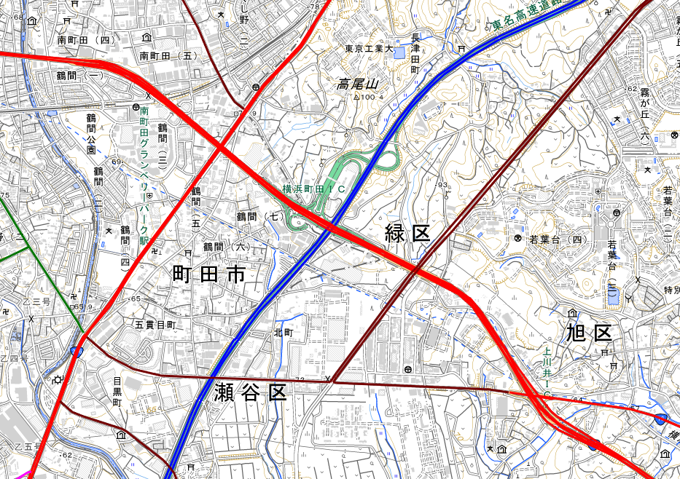
脱炭素物流
横浜町田IC経由市内に流入する大型トラックの量
7,265,690台/年
1,674,985台/年
4,503,735台/年
年間1,000万台以上のの大型トラックが
行き交う(圧倒的国内最大！)
9,503,870台/年

